Slide 1
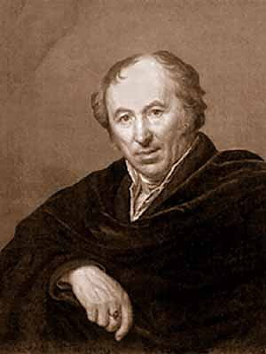
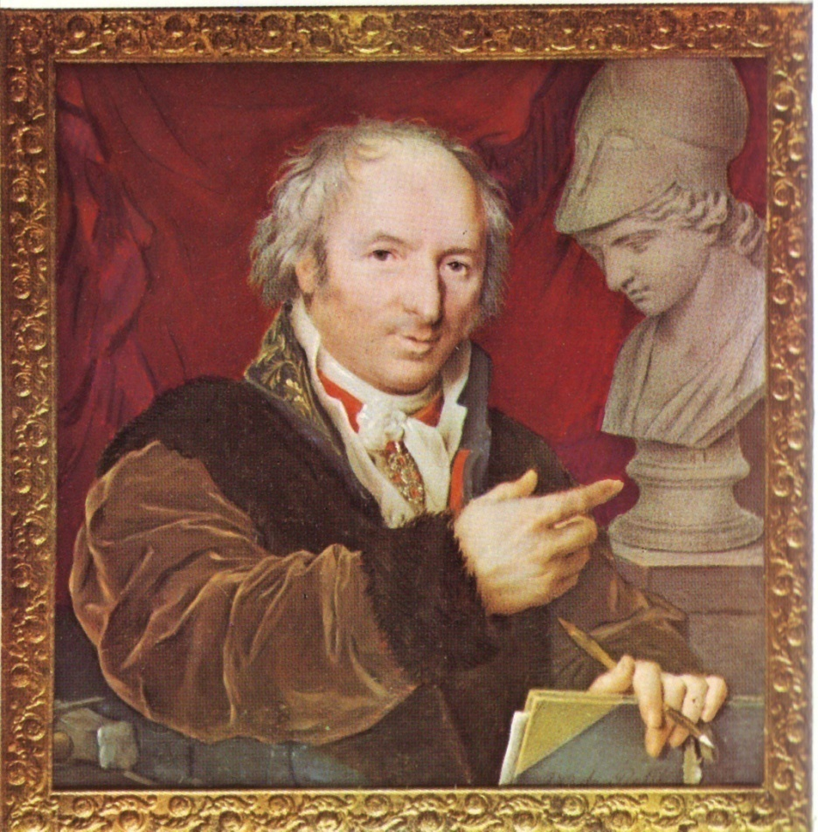
Іван Мартос

Slide 2
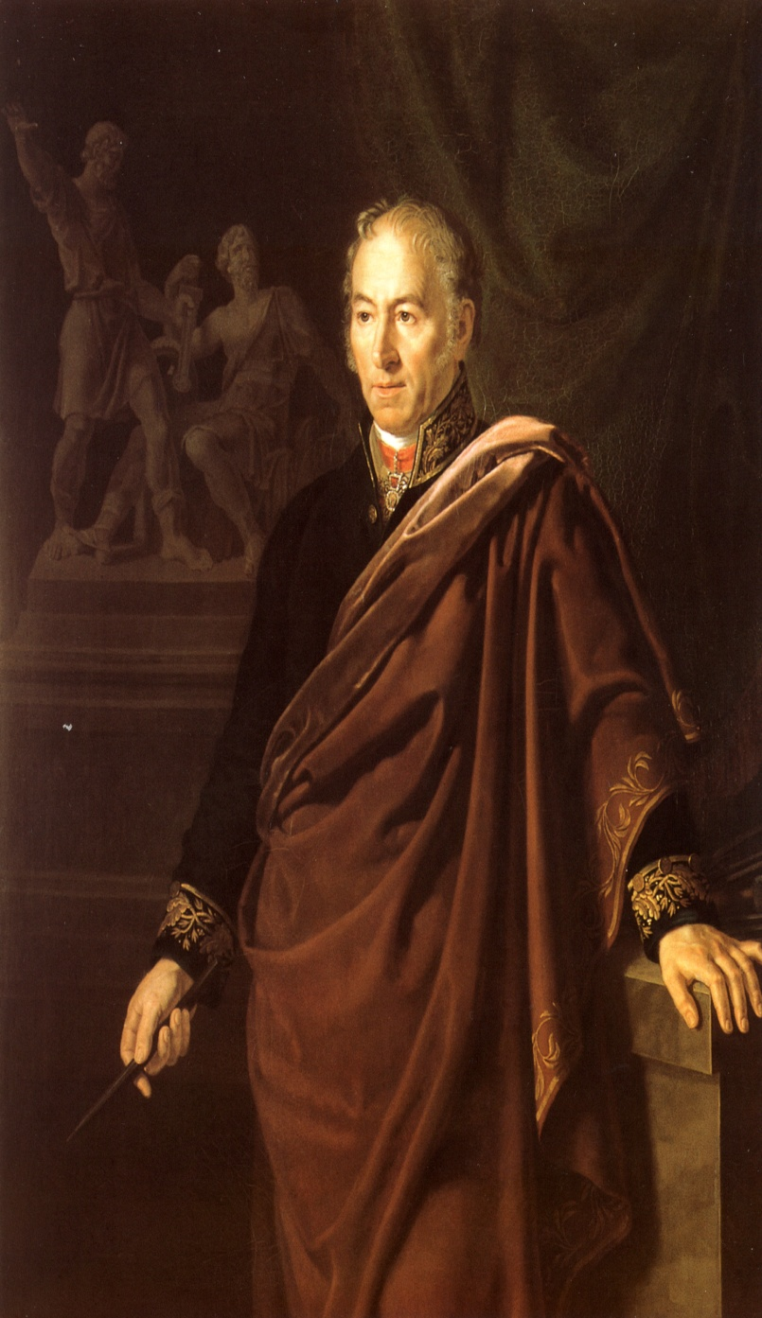
Народився в 1754 році у місті Ічні (тепер Чернігівська область ) в козацькій родині. Дядько Мартоса був сотником ічнянської сотні й добрим різьбярем.
З 1764—73 навчався у Петербурзькій Академії Мистецтв у Л. Роллана і Н. Жілле. Але найбільш його хист до скульптури сформувався за кордоном, у Римі, в майстерні славного Антоніо
Був призначений до Академії мистецтв у Петербурзі, був її професором (з 1794), а пізніше — ректором (з 1814).
Роботи І. Мартоса мали великий вплив на скульпторів Російської імперії 19 століття.
Помер 5 (17) квітня 1835 року в Петербурзі.

Slide 3
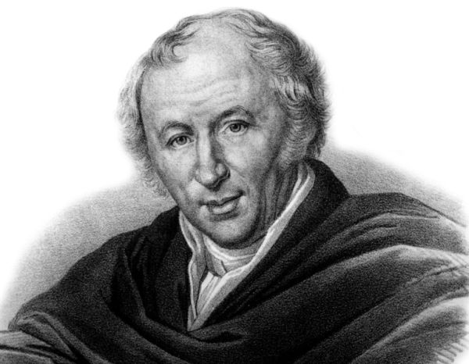
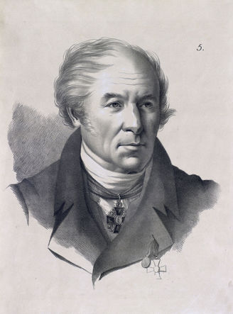
Творчість
Надгробні пам'ятники — найкращі твори Мартоса, праця над ними найбільше відповідала елегійній вдачі Мартоса, цього «поета мрійної й сумовитої грації» (характеристика барона Врангеля). Це визнавали вже сучасники Мартоса.
Композитор М. Глинка казав про нього: «його мармур плаче».

Slide 4
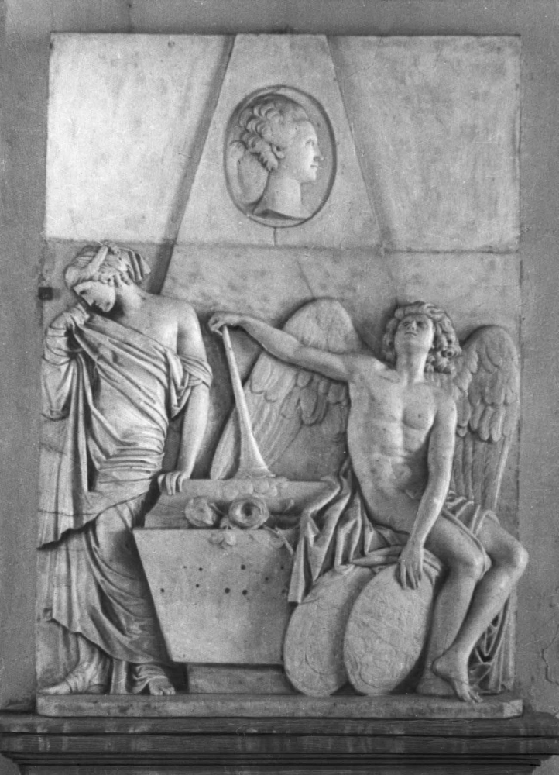
Ранній період
Для його надгробних пам'ятників раннього періоду (надгробки: С. С. Волконської, Третьяковська галерея; М. П. Собакіної; обидва — мармур, 1782) характерні строга архітектоніка композиції, тонке моделювання форм У подальшому відособлює людську фігуру від скульптурного фону, монументалізуючи пам'ятник в цілому (надгробки: Н. І. Паніна, 1788, Е. С. Куракіної, 1792; обидва — мармур, Музей міської скульптури, Санкт-Петербург)., з початку 1790-х років змінюється підкресленням суспільної значущості монумента

Slide 5
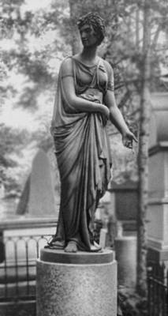

Slide 6
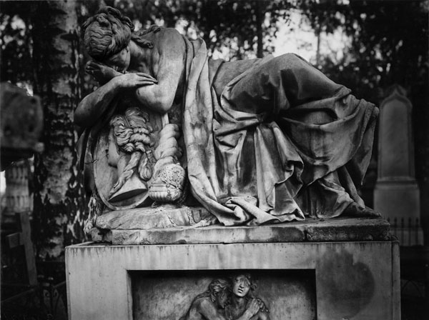
Надгробок Куракіної

Slide 8
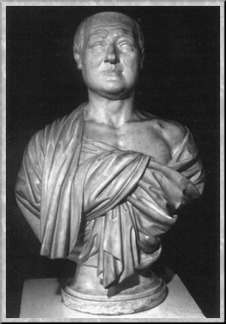
Пам'ятник на надгробку Паніна

Slide 9
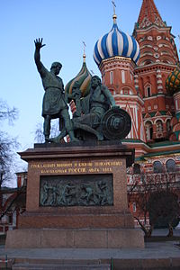
Зрілий період
Твори Мартоса зрілого періоду відрізняються загальною монументальністю форм, органічним зв'язком з архітектурним середовищем,, особливою величавістю образів, покликаних втілити античні ідеали мужності і досконалої краси
надгробки:
К. Розумовського в Батурині 1803-1805;
П. Рум'янцева в Києві 1797—1805;
О. І. Гагаріної, бронза, 1803, Петербург;
Павла I, мармур, 1807, Павловськ;
пам'ятник Кузьмі Мініну та Дмитру Пожарському в Москві 1804-1818 рр.

Slide 10
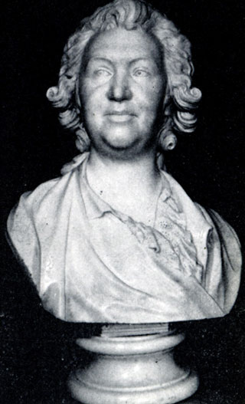
Пам'ятник на надгробку Потьомкіна

Slide 11
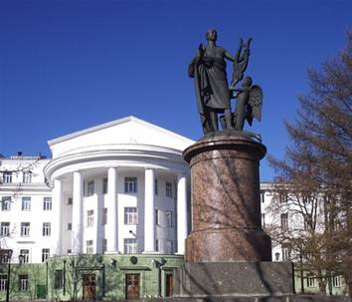
Пам’ятник Ломоносову в Архангельську

Slide 12
Пізній період
Вдалішим виявивсь пам'ятник герцогу Рішельє в Одесі (бронза, 1823—1828), який несе в собі багато рис пізньої творчості Мартоса, в якому стають помітні нотки ригоризму, схильність до надмірної узагальненості форм і в той же час до дріб'язковості в деталях (пам'ятник Олександру I в Таганрозі, бронза, 1828—1831). Один з найвдаліших монументів — пам'ятник Потьомкіну в Херсоні 1829-1835.

Slide 13
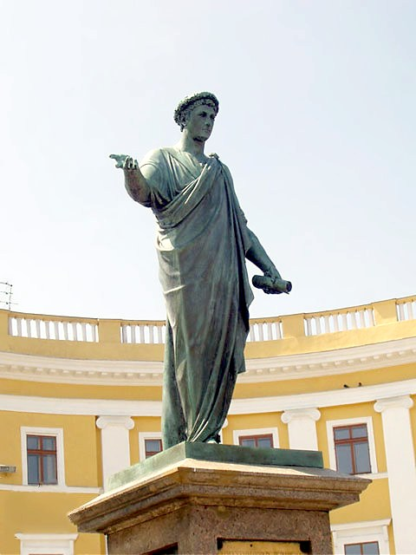
Пам’ятник Дюку Решильє в Одесі

Slide 14
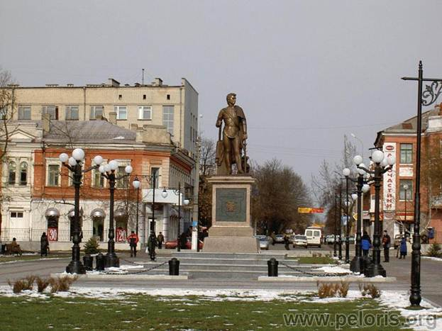
Пам’ятник Г. Потьомкіну

Slide 15
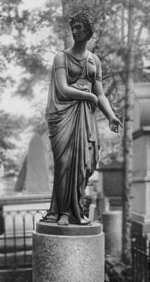
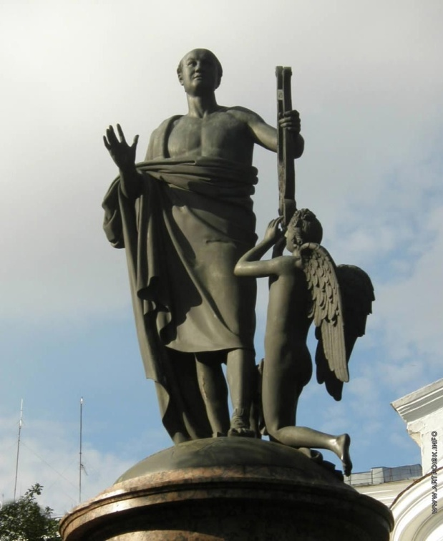
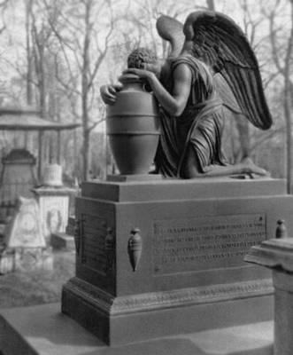
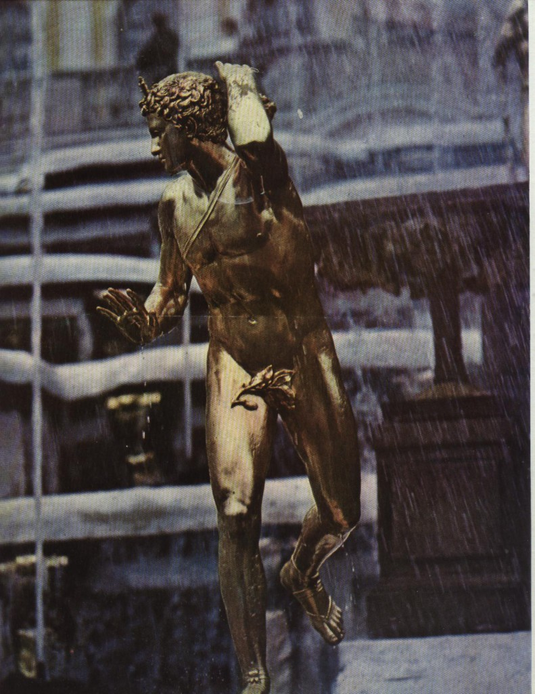
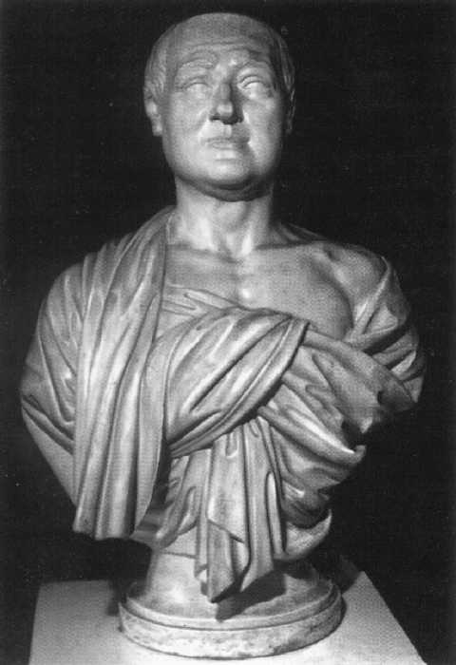
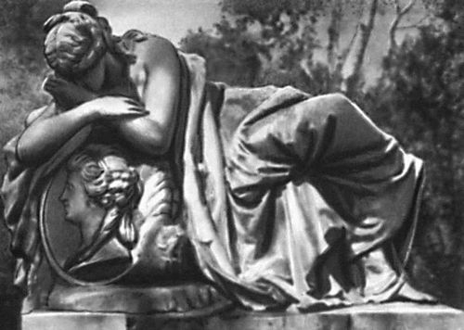
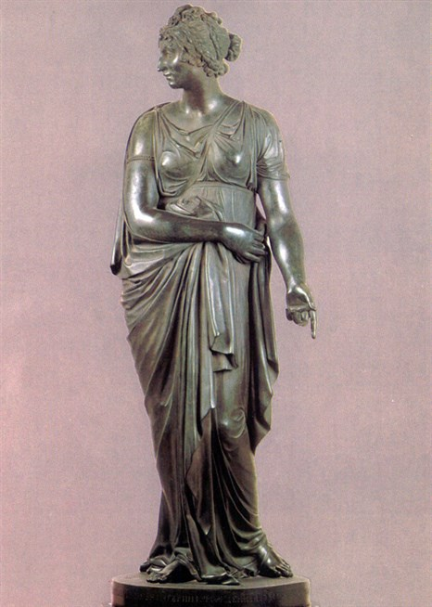

Slide 16
Інтернет-ресурси:
https://uk.wikipedia.org/wiki/Мартус_Іван
http://litopys.org.ua/cultur/cult18.htm
http://dic.academic.ru/dic.nsf/enc_pictures/1934/ Мартус_Іван_Петрович
www.artonline.ru
www.vokrugsveta.ru
http://svitppt.com.ua/rizne/ivan-petrovich-martos.html

